Slide 1
DEPARTAMENTO DE CIENCIAS ECONÓMICAS, ADMINSTRATIVAS Y DE COMERCIO CARRERA DE INGENIERÍA COMERCIAL TEMA: PREFERENCIAS DE LOS JÓVENES DE TERCERO DE BACHILLERATO Y SU INCIDENCIA EN LA DEMANDA DE CARRERAS UNIVERSITARIAS EN LA ZONA DE INFLUENCIA DE LA MODALIDAD DISTANCIA DE LA UNIVERSIDAD DE LAS FUERZAS ARMADAS ESPE.
AUTORA: ORTEGA SEVILLA ANDREA MICHELLE
DIRECTOR: ECO. LENIN BALLESTEROS
SANGOLQUÍ, 2019

Slide 2
Contenido
OBJETO DE ESTUDIO
PLANTEAMIENTO DEL PROBLEMA
FORMULACIÓN DEL PROBLEMA
CONCLUSIONES Y RECOMENDACIONES
OBJETIVOS
MARCO TEÓRICO
MARCO METODOLÓGICO
ANÁLISIS E INTERPRETACIÓN DE RESULTADOS
JUSTIFICACIÓN E IMPORTANCIA

Slide 3
Objeto de estudio
Planteamiento del Problema
Formulación del problema
¿Cómo inciden las preferencias de los jóvenes de tercero de bachillerato en la demanda de carreras universitarias en la zona de influencia de la modalidad distancia de la Universidad de las Fuerzas Armadas ESPE
Bachiller
Periodo académico 2016-2017
272.200 estudiantes 3ero. B.
Continuidad estudios superiores analizando factores
Jóvenes ingresan IES
Errores en elección de carrera por no tener claro preferencias
54% no sabe que seguir
1 de cada 10 desertan carrera
2 de cada 5 recorren varias facultades y carreras

Slide 4
Objetivos de la investigación
Analizar las preferencias de los jóvenes de tercero de bachillerato y como estas incide en la demanda de carreras universitarias en la zona de influencia de la modalidad distancia de la Universidad de las Fuerzas Armadas ESPE.
Establecer las preferencias de los jóvenes de tercero de bachillerato para la elección de una carrera universitaria.
Identificar la demanda de carreras universitarias en la zona de influencia de la modalidad a distancia de la Universidad de las Fuerzas Armadas ESPE para evaluar la situación actual de la misma.
Identificar la demanda laboral dentro de zona de influencia de la modalidad a distancia de la Universidad de las Fuerzas Armadas ESPE.
Proponer alternativas para el acercamiento de la oferta educativa a la demanda y preferencias de los jóvenes de bachillerato.

Slide 5
Justificación e importancia
Demanda de educación superior
55 universidades
CEAACES
Primer trimestre 2018: 140 000 cupos (42%)
2017: 60.000 cupos
Carrera | Porcentaje
Derecho | 3,7%
Adm. Empresas | 2,7%
Ed. Básica | 2,3%
Ed. Infantil | 2,1%
Ing. Electrónica, Mecánica, Sistemas | 0,2%
Carreras Ing. | Menos 0,1%
Aguilar, Espín & Freire
Importante conocer la realidad de jóvenes.
Universidad de las Fuerzas Armadas ESPE tenga conocimiento preferencias y necesidades.
Carreras saturadas Aumento profesionales

Slide 6
Sistema de variables
Independientes | Dependientes | Categorías de las variables
Preferencia de los jóvenes de tercero de bachillerato | Demanda de carreras universitarias | Preferencia de los jóvenes de tercero de bachillerato Culturales Personales Sociales Psicológicos Demanda de carreras universitarias Producto (Carreras universitarias) Comprador (Estudiantes, Demanda laboral)

Slide 7
Marco teórico
Preferencia de los jóvenes de tercero de bachillerato
Demanda de carreras universitarias
Ley de la demanda (Kotler & Keller)
Deseos de producto respaldadas capacidad de pago
Ley de la oferta (Keat & Young)
Cantidad de productos o servicios para ser consumidos
Teoría de las expectativas de Vroom
Desempeño para alcanzar metas
Teoría de la Jerarquía de las Necesidades (Maslow)
Fisiológicas, seguridad, sociales, estima, autorrealización.
Mercado de trabajo (Chiavenato)
Ofertas de empleo ofrecidas
Teoría económica del capital humano (Minge & Becker)
Individuo Toma de decisiones educativas
Teoría de racionalidad de Raymond Boudon
Elecciones de educación dependen evaluación costos beneficios
Modelo psicológico social de Veblen
Efectos de grupos sobre conducta del individuo
Teoría del comportamiento (Aminta)
Niño pizarra blanca instaura mediante aprendizaje
Teoría de elección consumidor (Kotler)
Toma de decisiones para gastar recursos en bienes o servicios para satisfacer necesidades

Slide 8
Marco referencial
Preferencias de estudios superiores de los estudiantes bachilleres de la zona norte del cantón Quito en el año 2015
Identificar preferencias de carreras universitarias en los jóvenes para ajustar la oferta académica de las universidades.
Análisis de la demanda de los estudiantes del tercer año de bachillerato para determinar las actitudes con respecto a las necesidades y preferencias por carreras y universidades de los colegios de la ciudad de Ibarra provincia de Imbabura
Establecer la demanda de los estudiantes del tercer año de bachillerato para determinar las necesidades y preferencias por carreras y universidades
Aproximación causal al estudio de la deserción en la Universidad de Caldas. Período 2012-2014
Caracterizar las causas de deserción y los principales factores
Preferencias de universidad y carreras con mayor demanda en la región San Martín, Perú 2017-2019
Conocer cuales son las preferencias demandadas por los estudiantes al momento de elegir una carrera.
Evidencias empíricas en el proceso de elección de los estudios universitarios
Recoge información acerca del proceso de elección de carrera universitaria y el grado de satisfacción de los estudiantes que se encuentran cursando el primer año

Slide 9
Hipótesis
H1. La elección del centro de estudios público o privado está relacionado al tipo de sostenimiento de los colegios de los cuales provienen los jóvenes de tercero de bachillerato.
H2. Los jóvenes de tercero de bachillerato prefieren estudiar en modalidades presenciales y semipresenciales, relegando las carreras a distancia como la última opción.
H3. Existe una relación entre el nivel de ingresos de los estudiantes y la continuidad de los estudios de tercer nivel.
H4. Existe una relación entre actividades sociales realizadas por los jóvenes y la demanda de carreras relacionadas con las Ciencias Administrativas.
H5. Existe una relación entre el tipo de personalidad extrovertida y la demanda de Carreras Administrativas.
H6. Las empresas demandan mayormente profesionales especializados en carreras administrativas.

Slide 10
Marco metodológico
Por su finalidad
Por las fuentes de información
Por las unidades de análisis
Por el control de las variables
Por el alcance
Aplicada
Mixto
Insitu
No experimental
Correlacional
ENFOQUE Mixto

Slide 11
Población y muestra
272.200 estudiantes Ministerio Educación
2016-2017
Cálculo de la muestra
Distribución de la muestra
$n=\frac{z^{2}∗p∗q∗N}{\left(e^{2}∗\left(N−1\right)\right)+z^{2}∗p∗q}$
Provincia | Número de estudiantes | % Participación | Numero de encuestas
Pichincha | 48.864 | 32% | 121
Guayas | 65.751 | 43% | 163
Manabí | 25.117 | 16% | 62
Azuay | 14.452 | 9% | 36
TOTAL | 154.184 | 100% | 383
Provincia | Número de estudiantes
Pichincha | 48.864
Guayas | 65.751
Manabí | 25.117
Azuay | 14.452
TOTAL | 154.184
p= 0,5 y q=0,5
e= 5%
Z= 95% => z = 1.96
N= 154.184 estudiantes
$n=383$ estudiantes
Método de muestreo
Muestreo no probabilístico por conveniencia

Slide 12
Instrumento
Personales
Edad
Género
Culturales
Etnia
Religión
Sociales
Toma de decisiones
Actividades que realiza
Psicológicos
Comprador
Colegio
Ingreso mensual
Origen
Clase social
Producto
Tipo de personalidad
Continuidad estudios
Lugar
Tipo de disciplina carrera
Modalidad
Tipo centro estudios
Factores continuar estudios
Factores elegir carrera

Slide 13
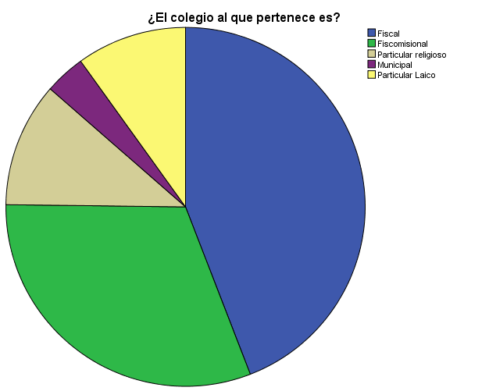
Resultados
¿El colegio al que pertenece es?
En tu tiempo libre con qué frecuencia realizas las siguientes actividades:

Slide 14
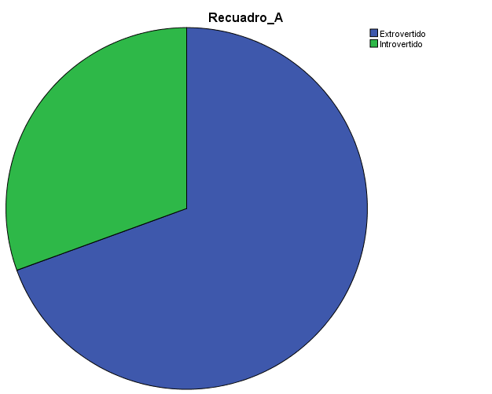
Resultados
¿En quién te basas para tomar tus decisiones?
Selecciona el rasgo de comportamiento que más se ajuste a tu personalidad (Recuadro A)

Slide 15
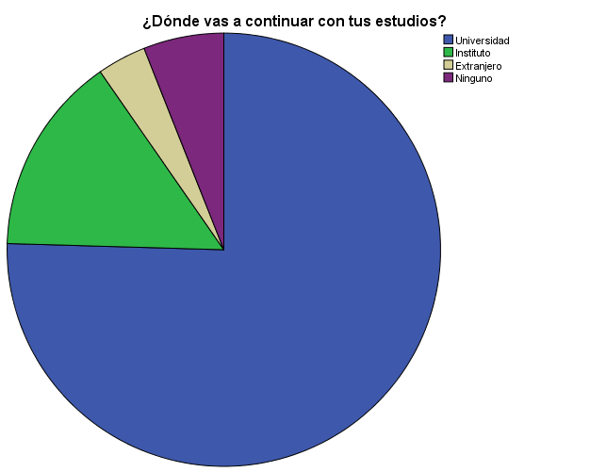
Resultados
¿Dónde vas a continuar con tus estudios?
Factores para continuar con tus estudios

Slide 16
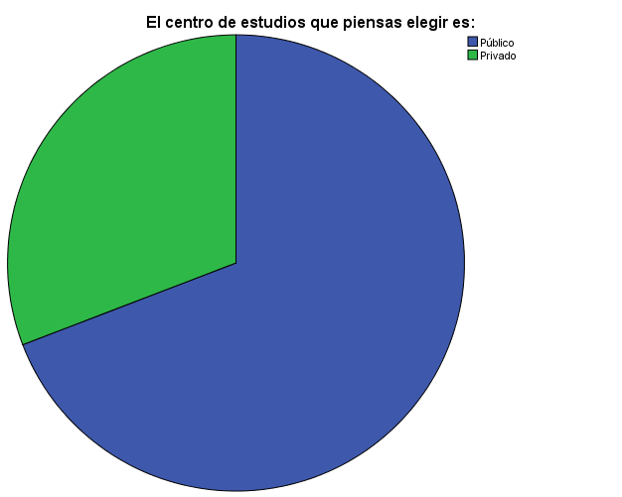
Resultados
Disciplinas elección de carrera
Centro de estudios

Slide 17
Resultados
Factores de elección de carrera
Modalidad de estudios

Slide 18
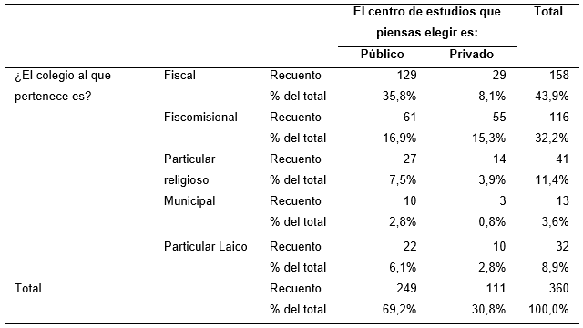
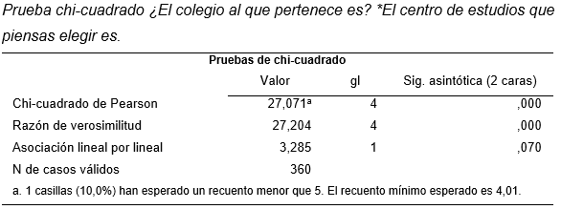
Comprobación de hipótesis
$H_{0}:$ La elección del centro de estudios público o privado, no está relacionado al tipo de sostenimiento de los colegios de los cuales provienen los jóvenes de tercero de bachillerato
$H_{1}:$ La elección del centro de estudios público o privado, está relacionado al tipo de sostenimiento de los colegios de los cuales provienen los jóvenes de tercero de bachillerato.
Se acepta $H_{1 }$
Se acepta 𝐇_(𝟏 )
0,000 <0,05

Slide 19
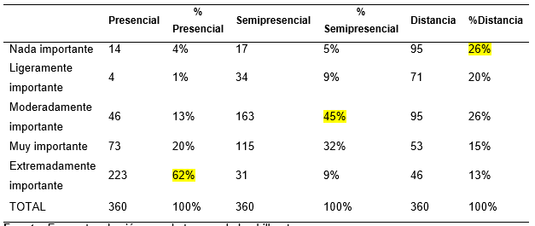
Comprobación de hipótesis
Los jóvenes de tercero de bachillerato prefieren estudiar en modalidades presenciales y semipresenciales, relegando las carreras a distancia como la última opción.
Se acepta hipótesis
62% Extremadamente importante Modalidad Presencial

Slide 20
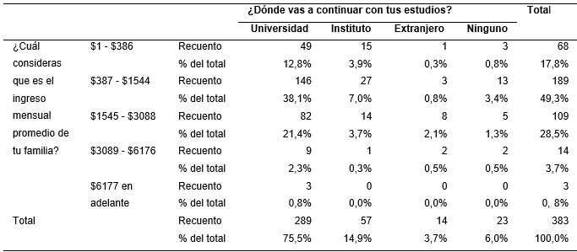
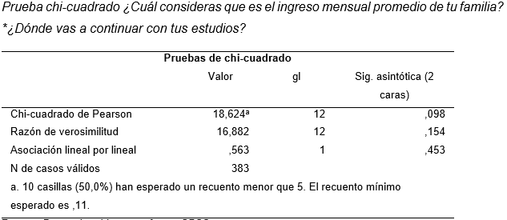
Comprobación de hipótesis
$H_{0}:$ No existe una relación entre el nivel de ingresos de los estudiantes y la continuidad de los estudios de tercer nivel.
$H_{1}:$ Existe una relación entre el nivel de ingresos de los estudiantes y la continuidad de los estudios de tercer nivel.
Se acepta $H_{0 }$
Se acepta 𝐇_(𝟎 )
0,098 >0,05

Slide 21
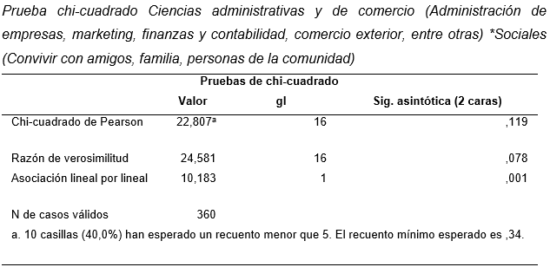
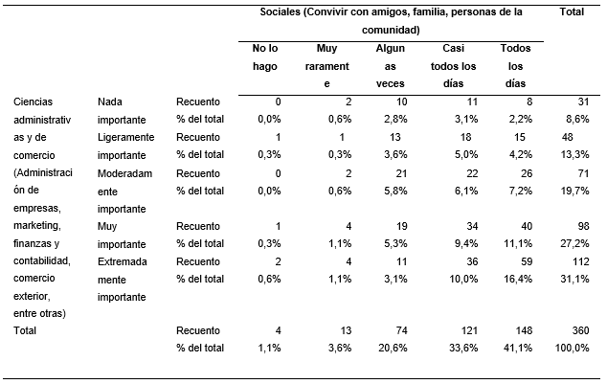
Comprobación de hipótesis
$H_{0}:$ No existe una relación entre actividades sociales realizadas por los jóvenes y la demanda de carreras relacionadas con las ciencias administrativas.
$H_{1}:$ Existe una relación entre actividades sociales realizadas por los jóvenes y la demanda de carreras relacionadas con las ciencias administrativas.
Se acepta $H_{0 }$
Se acepta 𝐇_(𝟎 )
0,119 >0,05

Slide 22
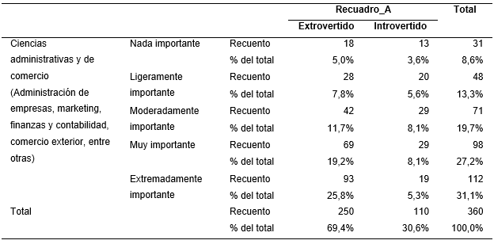
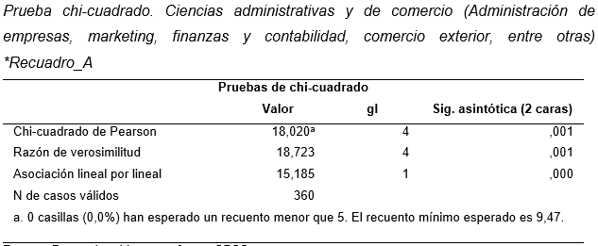
Comprobación de hipótesis
$H_{0}:$ No existe una relación entre el tipo de personalidad extrovertida y la demanda de carreras administrativas.
$H_{1}:$ Existe una relación entre el tipo de personalidad extrovertida y la demanda de carreras administrativas
Se acepta $H_{1 }$
Se acepta 𝐇_(𝟏 )
0,001 >0,05

Slide 23
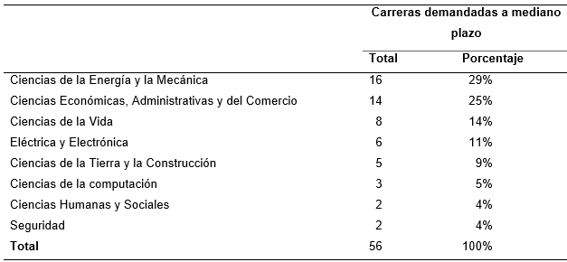
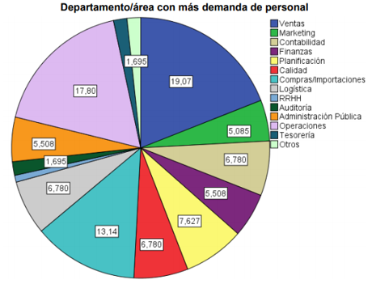
Comprobación de hipótesis
Las empresas demandan mayormente profesionales especializados en carreras administrativas.
“Inserción laboral: Demanda y oferta para los graduados de la ESPE en el Distrito Metropolitano de Quito”
“Incidencia de las mallas curriculares desactualizadas en la desvinculación con las tendencias del mercado laboral para los estudiantes de las carreras de la modalidad a distancia del CEAC”
Se acepta hipótesis
25% Ciencias Económicas, Administrativas y de Comercio
Departamentos que más demanda personal administrativo en las empresas: 19,07% Ventas, 17,8% operaciones y 13,1% Compras e importaciones

Slide 24
Conclusiones
Continuidad estudios
Independencia y autosufiencia
Oportunidades de trabajo
Adquisición de conocimientos y desarrollo de habilidades
Instituciones Educación Superior Públicas
Modalidad presencial
Ciencias Administrativas y de Comercio
Ciencias de la Salud Idiomas
Universidades Ecuador

Slide 25
Conclusiones
Colegio fiscal prefieren universidades públicas
Nivel de ingresos es independiente de la continuidad de estudios
Actividades sociales no están relacionadas con elección de carreras administrativas
Personalidad extrovertida y la elección de carreras administrativas
Las carreras administrativas son las más demandadas por empresas
Modalidad presencial y semipresencial

Slide 26
Recomendaciones
El círculo familiar es importante para los encuestados en cuanto a la toma de sus decisiones, por lo que se sugiere proporcionar orientación a los jóvenes antes y durante su proceso de selección de carrera.
Actualizar las cifras relacionadas a la demanda laboral con la información que será proporcionada en el segundo semestre del 2019 en la Encuesta Nacional De Empleo, Desempleo y Subempleo (ENEMDU) por el Instituto Nacional de Estadísticas y Censos (INEC).
Las IES deben realizar periódicamente estudios sobre de demanda de profesionales en el mercado laboral del Ecuador, esto permitirá a las instituciones tener un amplio conocimiento y enfocarse en las carreras que deberían ofertar, garantizando a sus estudiantes mayores oportunidades de empleo, considerando la saturación de varias carreras y la limitada oferta de puestos laborales.
Se propone utilizar esta investigación como base para el estudio de poblaciones según su geografía más específicas, para conocer con mayor profundidad los requerimientos y necesidades de los estudiantes que desean continuar con sus estudios superiores, tomando en cuenta la realidad de cada uno de los grupos a seleccionar.

